Slide 1
THIẾT KẾ WEBSITE BÁN TRUYỆN VÀ ĐỒ CHƠI CHO TRẺ EM
Sinh viên thực hiện:
Lê Ngọc Vĩnh Triều
Hoàng Ngọc Minh
Hoàng Văn Lương

Slide 2
I. Nội dung báo cáo
1. Giới thiệu tổng quan về mô hình MVC
2. Công cụ thiết kế website
3.Thiết kế xử lý
4.Ví dụ về MVC

Slide 3
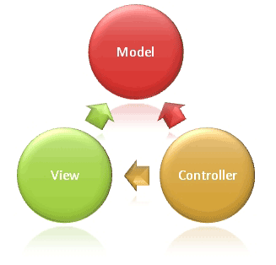
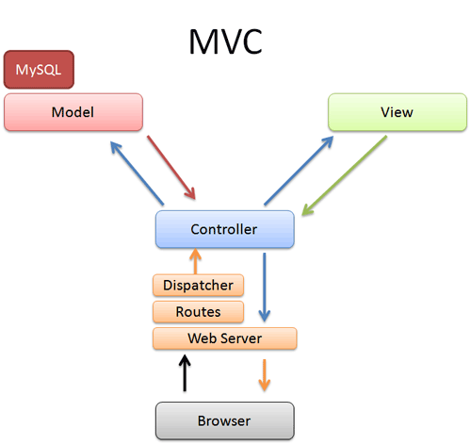
1.Mô hình MVC trong PHP
Mô hình MVC
Mô hình MVC được chia làm 3 lớp xử lý:
Model : nơi chứa những nghiệp vụ tương tác với dữ liệu hoặc hệ quản trị cơ sở dữ liệu (mysql, mssql… ); nó sẽ bao gồm các class/function như: kết nối database, truy vấn dữ liệu, thêm – xóa – sửa dữ liệu…
View : nơi chứa những giao diện như một nút bấm, khung nhập, menu, hình ảnh… nó đảm nhiệm nhiệm vụ hiển thị dữ liệu và giúp người dùng tương tác với hệ thống.
Controller : nơi tiếp nhận những yêu cầu xử lý được gửi từ người dùng, nó sẽ gồm những class/ function xử lý nhiều nghiệp vụ logic giúp lấy đúng dữ liệu thông tin cần thiết nhờ các nghiệp vụ lớp Model cung cấp và hiển thị dữ liệu đó ra cho người dùng nhờ lớp View.

Slide 4
2.Công cụ thiết kế Website
Bootstrap 4
Ngôn ngữ PHP
Bootstrap chứa HTML và CSS dựa trên các mẫu thiết kế cho kiểu chữ, hình thức, các nút, chuyển hướng và các thành phần giao diện khác, cũng như mở rộng JavaScript tùy chọn.
Tiết kiệm thời gian
Tùy biến cao
Responsive Web Design
PHP là ngôn ngữ kịch bản nhúng trong HTML
PHP được sử dụng làm Web động: nhanh, dễ dàng, tốt hơn so với các giải pháp khác.
PHP có khả năng thực hiện và tích hợp chặt chẽ với hầu hết các cơ sở dữ liệu có sẵn, tính linh động, bền vững và khả năng phát triển không giới hạn.
PHP là mã nguồn mở, các đặc tính trên đều miễn phí.

Slide 5
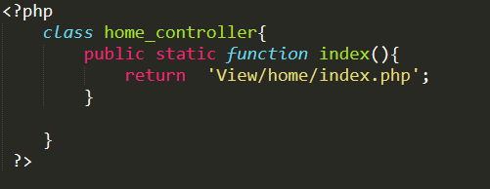
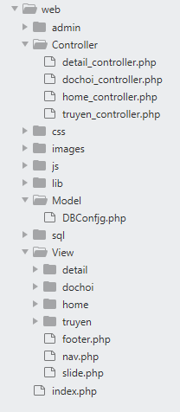
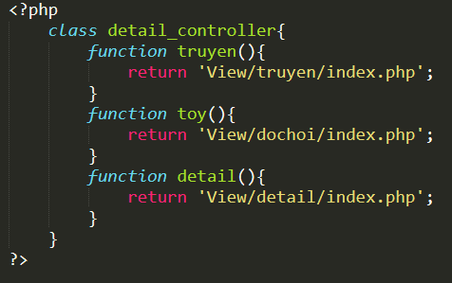
3.Thiết kế xử lý
File Controller/home_controller.php
Cây thư mục
File Controller/detail_controller.php

Slide 6
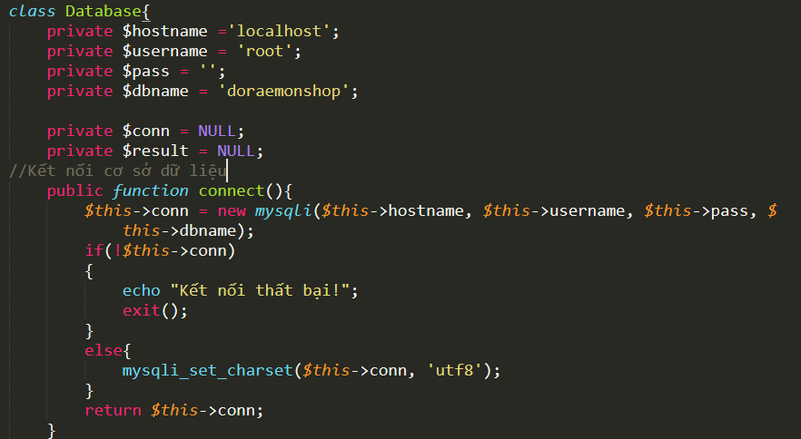
File Model/DBConfjg.php

Slide 7
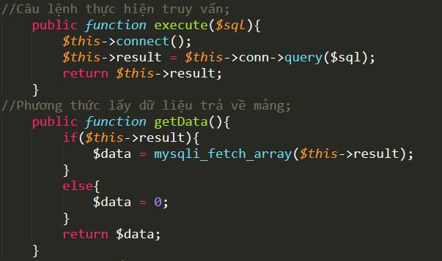
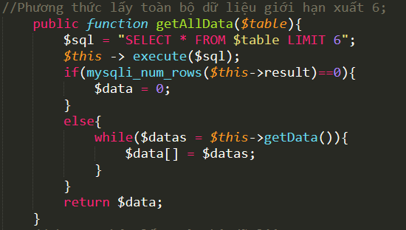
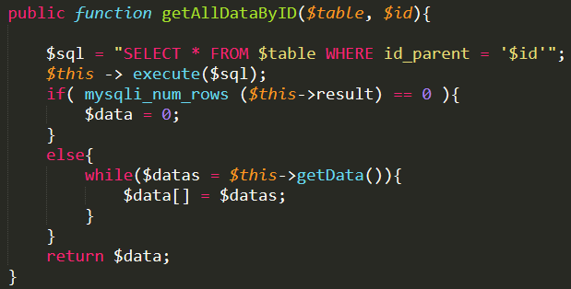
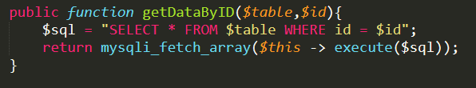

Slide 8
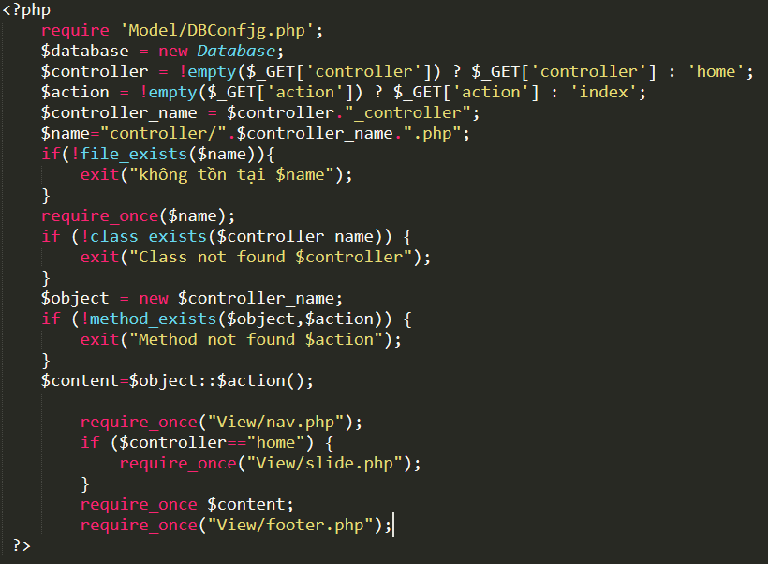
File index.php

Slide 9
4.Ví dụ về MVC

